Slide 1




Programação Orientada a Objetos
Paradigmas de Programação
Conceitos fundamentais de POO
Classes e Objetos
Professores: Alcides / Ana / Cristiane / Ledón / Marco
2020

Slide 2
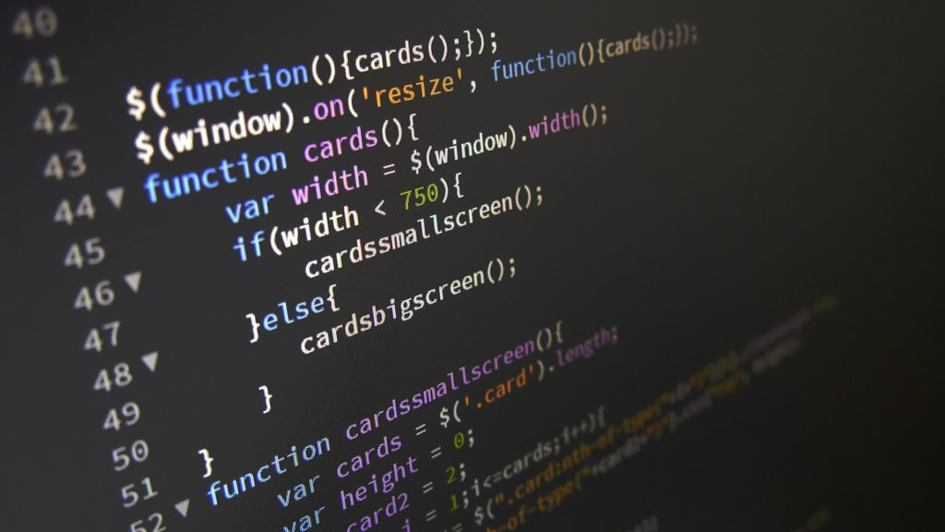
Paradigmas de programação
Um paradigma de programação fornece (e determina) a visão que o programador possui sobre a estruturação e execução do programa
Assim como ao resolver um problema podemos adotar uma entre variadas metodologias, ao criar um programa podemos adotar um determinado paradigma de programação para desenvolvê-lo.

Slide 3
Paradigmas de programação
Estruturada:
Ênfase nos procedimentos, implementados em blocos estruturados, com comunicação entre procedimentos por passagem de dados;
Orientada a Objetos:
Dados e procedimentos fazem parte de um só elemento básico (objeto). Os elementos básicos comunicam-se entre si por mensagens e tem ênfase nos dados e no agrupamentos dos mesmos.
Programação Estruturada
Dados
Funções
Programação O.O
Objeto
Atributos
(dados)
Métodos
(funções)

Slide 4
Programação estruturada
Na programação estruturada o código é composto por vários processos ligados através de chamadas.
Programa Principal
Dados
Proc 1
Proc 2
Proc 3
Exemplos de Linguagens estruturadas: C, Pascal, Cobol, Basic, Clipper

Slide 5
Programação Orientada a Objetos
Diminuiu a distância entre mundo real e solução computacional.
programa = dados + procedimentos sobre os dados
Principais características:
Classes e objetos, encapsulamento, herança e polimorfismo.
Programação se dá pela comunicação entre objetos.
Pouco ou nenhum dado global.
Linguagens Orientadas a Objetos: JAVA, C++, Object Pascal, C#, Python e Ruby.

Slide 6

POO – Por que?
A metodologia Orientação a Objetos é baseada em “objetos do mundo real”, e por este motivo é mais intuitiva, pois oferece recursos como: objetos e atributos, classes e membros, estruturas e componentes, ação e reação.
Em um sistema orientado a objetos, os dados e todas as operações, que manipulam esses dados, são agrupados em estruturas chamadas de “classes”.

Slide 7
POO – Por que?
Os principais problemas do software hoje são:
Diminuir o custo e o tempo da mudança
Aumentar a capacidade e facilidade de adaptação
Objetos são especialmente bons para:
Reduzir o tempo necessário para adaptar um sistema existente (reação mais rápida à mudanças no seu ambiente de negócio)
Reduzir o esforço, a complexidade e os custos associados à mudança

Slide 8


Orientação a objetos
O termo orientação a objetos significa organizar o mundo real como uma coleção de objetos que incorporam estrutura de dados e um conjunto de operações que manipulam estes dados.
Classe: Pessoa
Propriedades
Comportamentos
Nome
Profissão
Data de Nascimento
Peso
Altura
Andar
Correr
Trabalhar
Chorar
Dançar
Classe: Pássaro
Propriedades
Comportamentos
Espécie
Cor das penas
Tamanho
Peso
Andar
Correr
Voar
Pousar

Slide 9





Objetos: o que são?
São quaisquer coisas na natureza que possuam propriedades (características) e comportamentos (operações).
Exemplos de objetos:
Cão
Bolo
OBJETO
Livro
Jogador

Slide 10


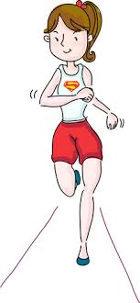
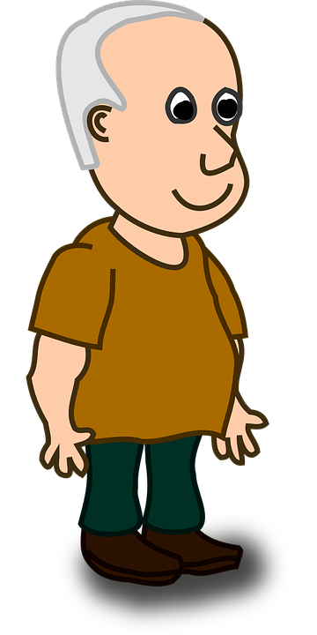
Estrutura de um objeto
Um objeto tem dados e comportamento.
Atributos
Métodos
nome = Marina
cpf = 022.200.708-12
idade = 27
nome = Felipe
cpf = 039.217.908-22
idade = 42
corre
dorme
corre
dorme

Slide 11
Atributos
São características presentes nos objetos;
Os valores de todos os atributos é chamado de estado do objeto;
Somente atributos que são de interesse do sistema devem ser considerados.
nome = Marina
cpf = 022.200.708-12
idade = 27
Atributos
Para criarmos objetos em um sistema precisamos abstraí-lo criando uma classe que o represente.
corre
dorme

Slide 12


Atributos
Classe cães
Objeto cão
Sinistro
Scooby
anda
corre
dorme
pega osso
fala
Para criarmos objetos em um sistema precisamos abstraí-lo criando uma classe que o represente.
anda
corre
dorme
pega osso

Slide 13
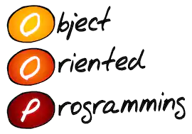
Abstração em Orientação a Objetos
É o conjunto de operações realizadas com a finalidade de representar objetos do mundo real em forma de classes.
As classes não devem incluir todos os atributos e nem todas as ações (métodos) dos objetos do mundo real, somente o que for pertinente ao papel a ser desempenhado dentro do programa.

Slide 14
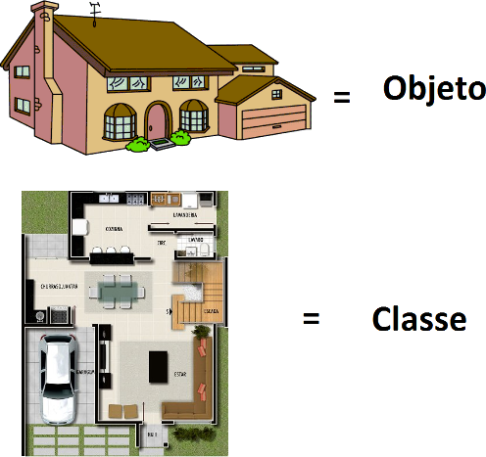
Classes
As Classes e os Objetos possuem uma relação de dependência, pois não existe objeto sem a classe
A Classe representa a abstração das características comuns mais relevantes (atributos e métodos) de um conjunto de objetos. A classe passa a ser um molde para se criar objetos do mesmo tipo.

Slide 15

Classes
“Uma classe é uma entidade que descreve um conjunto de objetos com propriedades (atributos) e comportamentos (métodos) semelhantes e com relacionamentos comuns com outros objetos”
As classes são as partes mais importantes de qualquer sistema orientado a objetos.
Essas classes podem incluir abstrações que são parte do domínio do problema.
Graficamente, as classes são representadas por retângulos incluindo nome, atributos e métodos.
Devem receber nomes representativos.

Slide 16
Classes
“Uma classe é uma entidade que descreve um conjunto de objetos com propriedades (atributos) e comportamentos (métodos) semelhantes e com relacionamentos comuns com outros objetos”
Nome_da_classe
atributo1 atributo2 ....
método1 método2 método3 ...
Representação em Diagrama de Classe UML (Unified Modelling Language)

Slide 17



Classes
Exemplo: A classe Pessoa deverá ter atributos e métodos comuns
Nome da Classe
Pessoa
nome: string idade: int
getNome(): string getIdade(): int setNome(): string setIdade(): int
Atributos
Representação em Diagrama de Classe UML (Unified Modelling Language)
Métodos

Slide 18

Construíndo Classes em Java
Nome_da_classe
atributo1 atributo2 ....
método1 método2 método3 ...
public class <Nome_da_classe> {
<lista de atributos>
<lista de métodos>
}
Um arquivo em Java precisa ser uma classe pública com o mesmo nome do arquivo
Modelo UML de classe

Slide 19

Classe
1
Pessoa
3
Pessoa
nome: string idade: int renda: double
public class Pessoa {
//lista de atributos
String nome;
int idade;
double renda;
//lista de métodos
}
2

Slide 20
Classe
Diagrama UML
Classe em Java
Cliente
nome: string endereco: string telefone: string e-mail: string
public class Cliente {
//lista de atributos
String nome;
String endereco;
String telefone;
String e-mail;
//lista de métodos
}

Slide 21


Instanciando um objeto
A classe é um modelo para os objetos do sistema, desta forma após a definição da classe podemos instanciar (criar) objetos que serão do tipo da classe. Eles são chamados de instâncias.
Pessoa
nome: string idade: int renda: double
Pessoa: pessoam
nome = Marina
renda = 3500,00
idade = 27
Pessoa: pessoah
nome = Felipe
renda = 1200,00
idade = 42

Slide 22


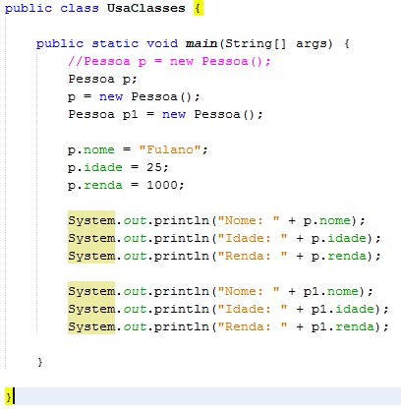
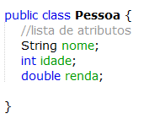



Instanciando um objeto
Classe:
iniciais em maiúsculas
Objetos:
letras minúsculas
Atributos:
letras minúsculas

Slide 23


Instanciando um objeto
Método principal por onde o Java começa a execução do programa
Instanciando 2 objetos da classe Pessoa. Cada um com o seu identificador
Estamos criando o estado do objeto p1, acessando os seus atributos através de um ponto após o nome do objeto
Podemos também acessar os atributos e recuperar o estado dos objetos para imprimir na tela o seu conteúdo
OBS: Os arquivos de classe UsaClasses.java e Pessoa.java precisam estar na mesma pasta!!!

Slide 24
Outros exemplos
Triangulo
base: float altura: float
Data
dia: int mes: int ano: int
Curso
nome: string qtdealunos: int turma: string

Slide 25
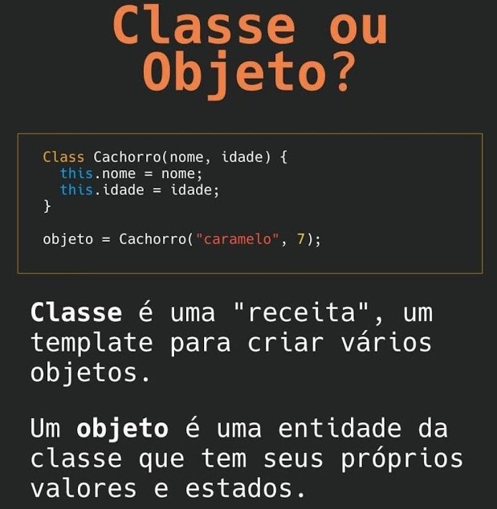
Resumindo tudo
Instância

Slide 26
Exemplo de aplicação
1- Implemente as classes Pessoa e Caes; crie uma classe com o método main e instancie dois objetos de cada classe. Coloque valores nos atributos e os mostre na tela.

Slide 27

Exercícios de aplicação

Slide 28
Exercícios de aplicação
1- Crie um diagrama de classes UML para abstrair os atributos dos seguintes objetos:
a) Cliente
b) Curso
2- Implemente as classes do exercício acima (cada uma em um arquivo).
3- Crie uma classe com o método main e instancie um objeto de cada uma das classes acima, coloque valores nos atributos e os mostre na tela.
4- O documento para ser aceito precisa ter o Nome e RG no Código em comentário e no nome do arquivo salvo.

Slide 29


